Slide 1
故事一
《滔滔的說話訓練班》
作者︰ | 羅銘婷老師 (才俊學校)
審閱及修訂︰ | 劉漢初教授
構思及插圖︰ | 教育局特殊教育需要組及譚靖儀
故事一 滔滔的說話訓練班
1

Slide 2
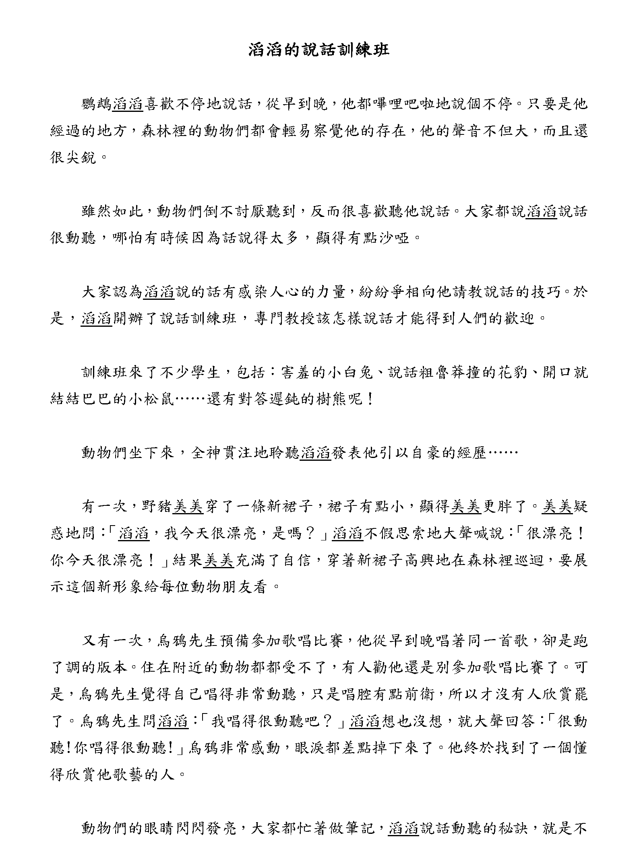
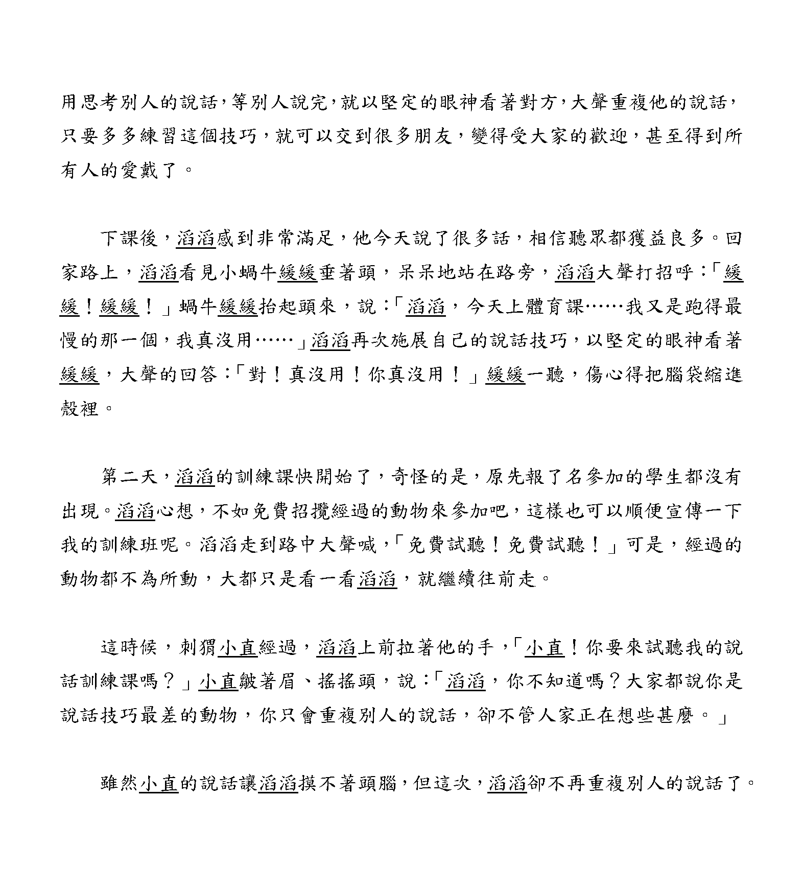

Slide 3
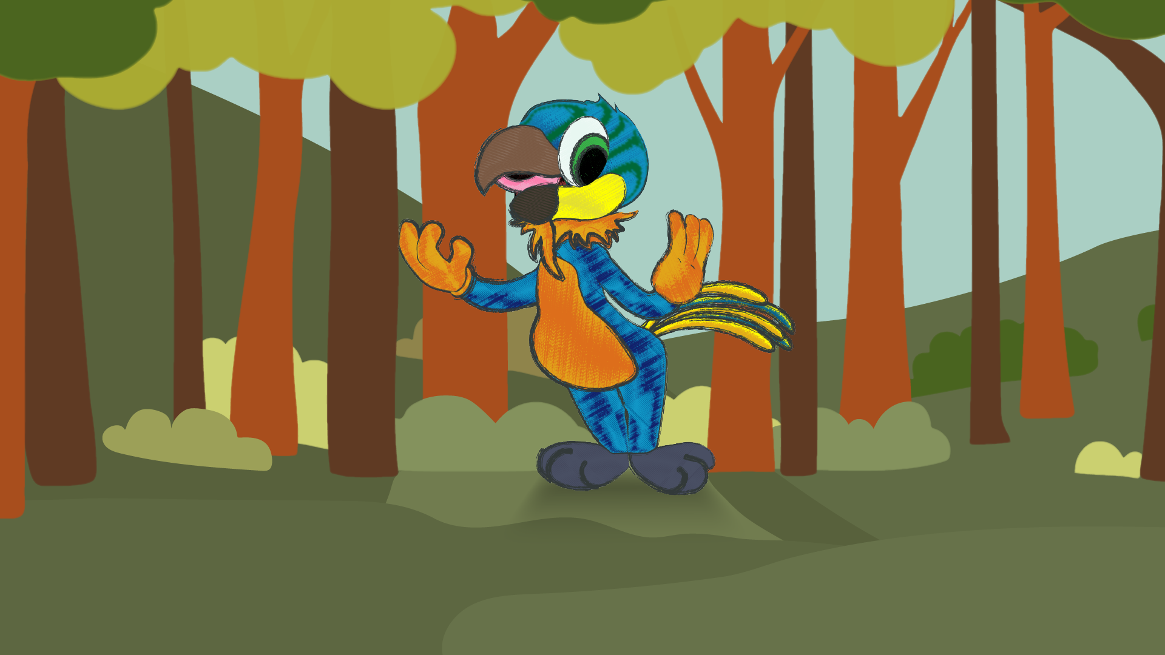
滔滔的說話訓練班
教育局
課程支援分部
特殊教育需要組

Slide 4
鸚鵡滔滔喜歡不停地說話，從早到晚，他都嗶哩吧啦地說個不停。只要是他經過的地方，森林裡的動物們都會輕易察覺他的存在，他的聲音不但大，而且還很尖銳。

Slide 5
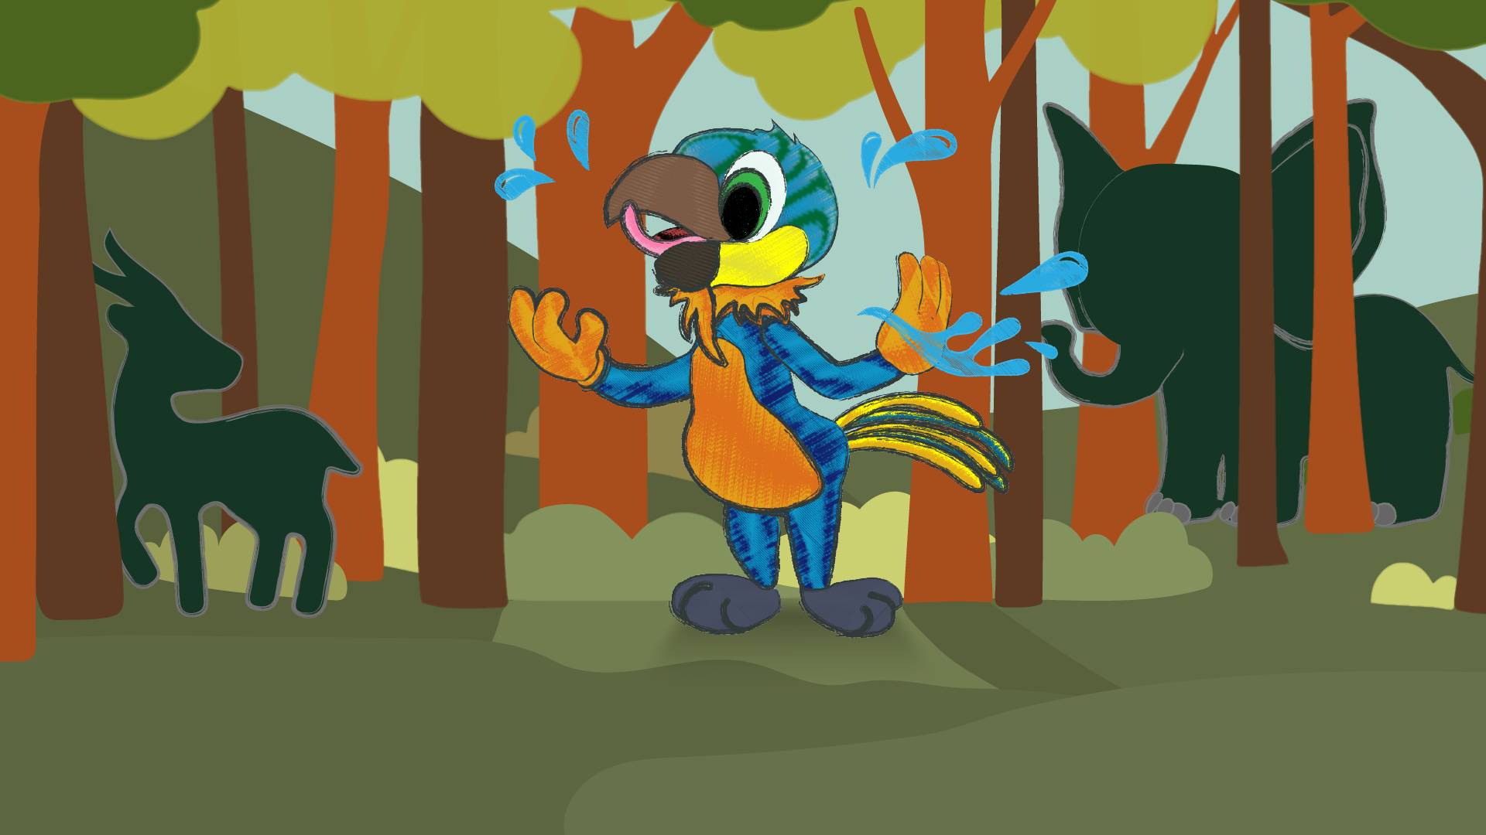
雖然如此，動物們倒不討厭聽到，反而很喜歡聽他說話。大家都說滔滔說話很動聽，哪怕有時候因為話說得太多，顯得有點沙啞。

Slide 6
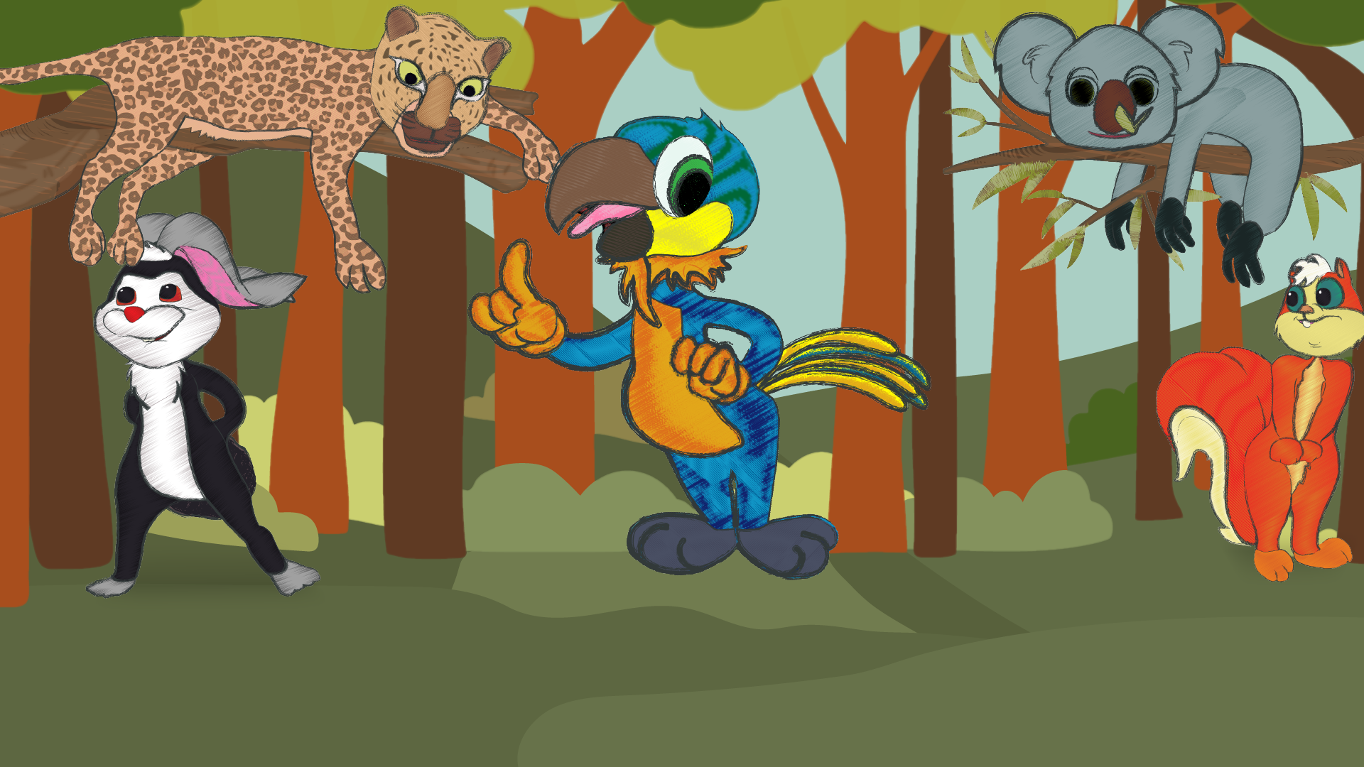
大家認為滔滔說的話有感染人心的力量，紛紛爭相向他請教說話的技巧。於是，滔滔開辦了說話訓練班，專門教授該怎樣說話才能得到人們的歡迎。

Slide 7
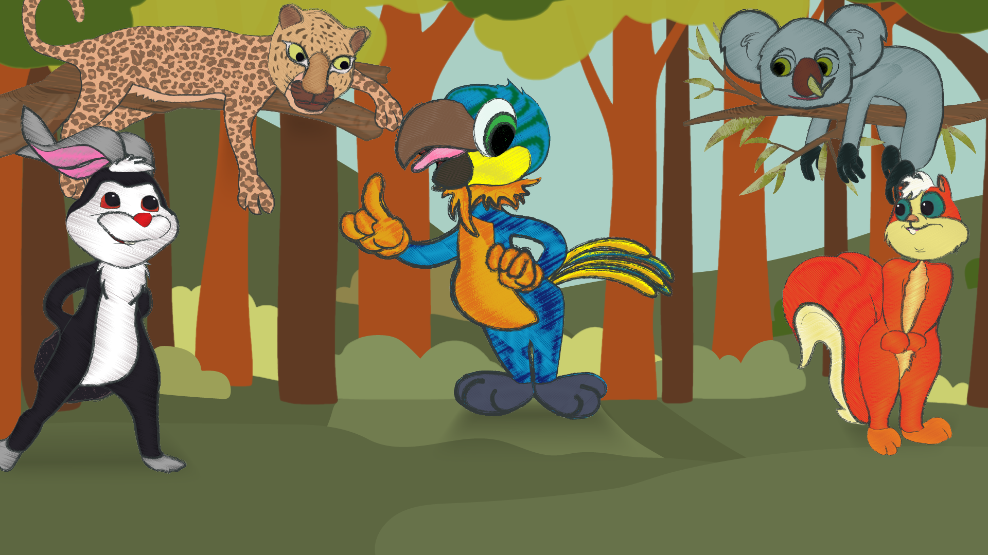
訓練班來了不少學生，包括︰害羞的小白兔、說話粗魯莽撞的花豹、開口就結結巴巴的小松鼠……還有對答遲鈍的樹熊呢！
動物們坐下來，全神貫注地聆聽滔滔發表牠引以自豪的經歷……

Slide 8
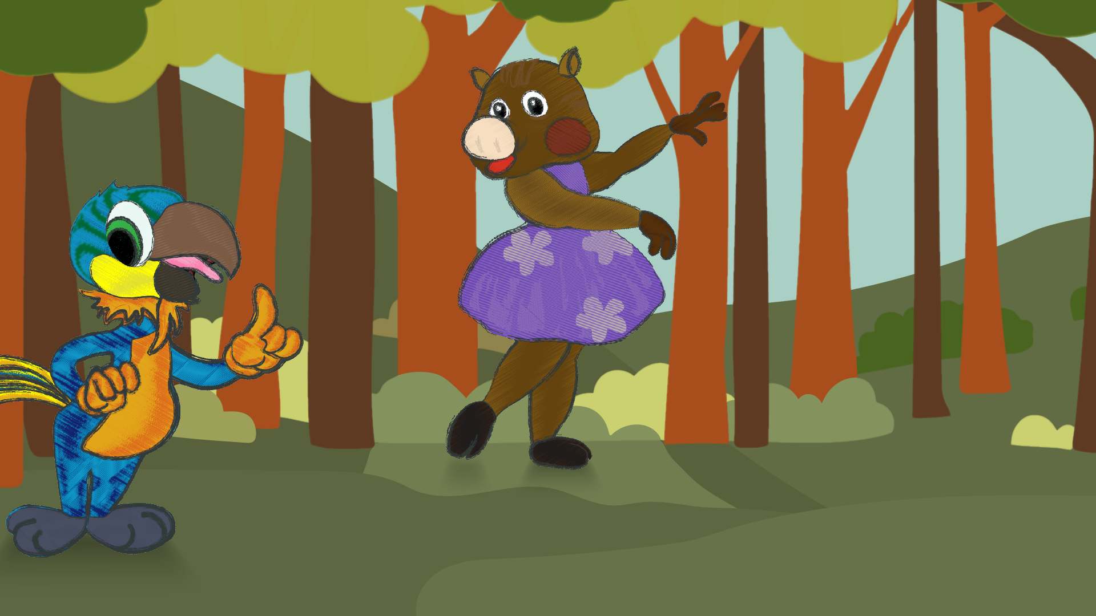
有一次，野豬美美穿了一條新裙子，裙子有點小，顯得美美更胖了。
美美疑惑地問︰「滔滔，我今天很漂亮，是嗎？」
滔滔不假思索地大聲喊說︰「很漂亮！你今天很漂亮！」
結果美美充滿了自信，穿著新裙子高興地在森林裡巡迴，要展示這個新形象給每位動物朋友看。

Slide 9
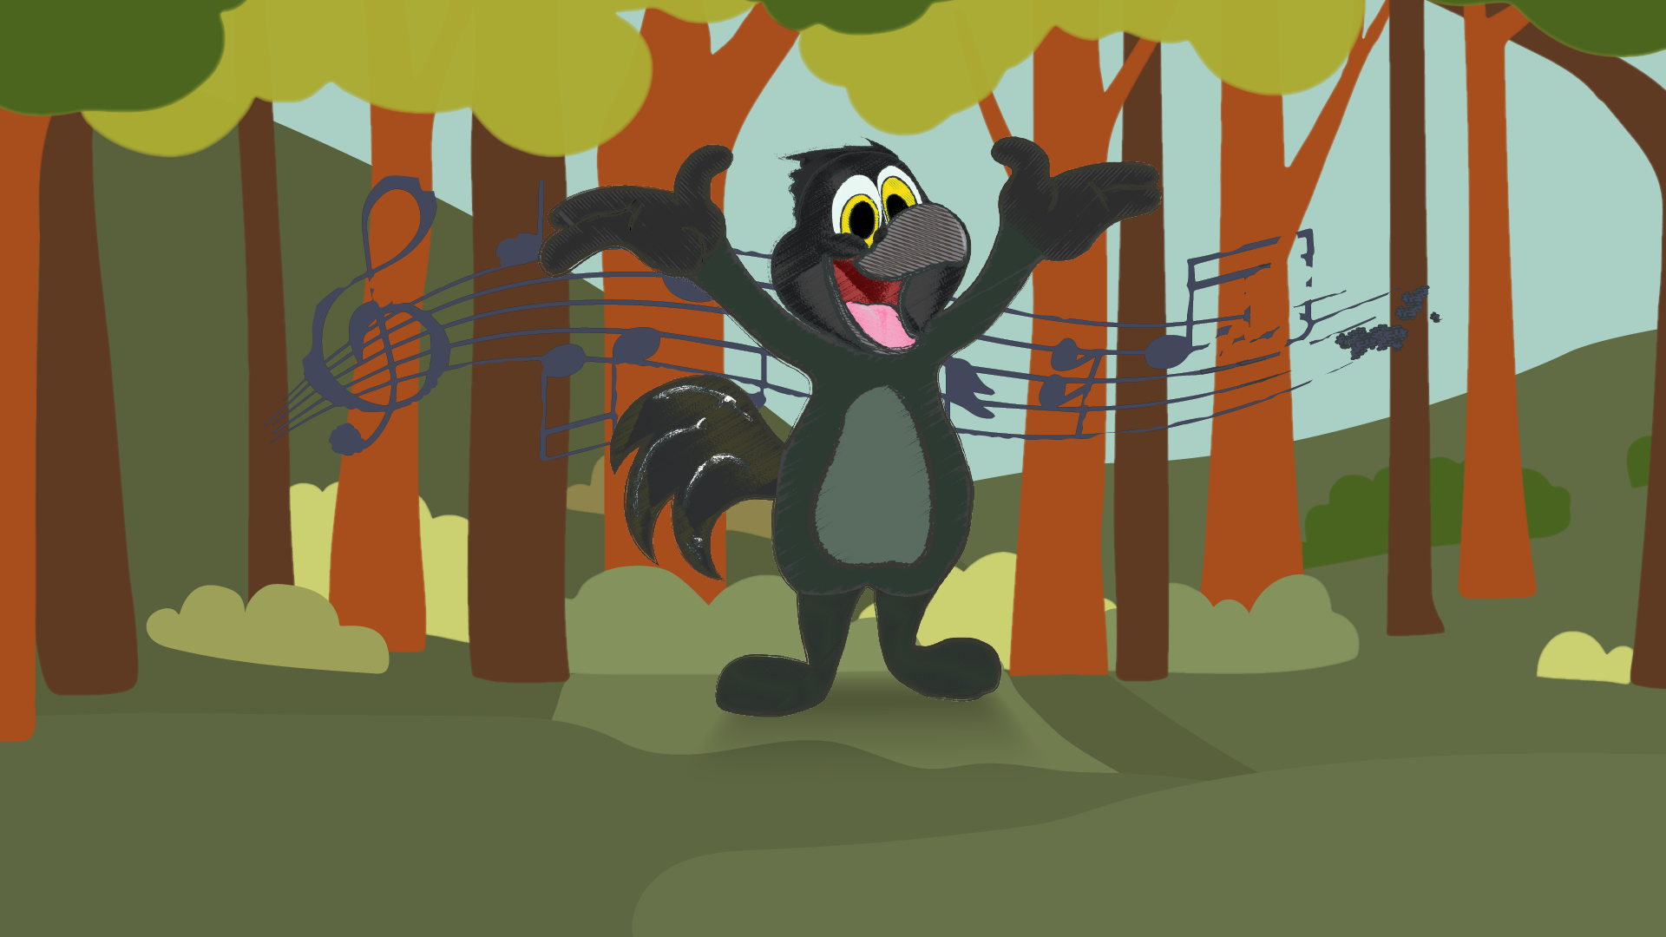
又有一次，烏鴉先生預備參加歌唱比賽，他從早到晚唱著同一首歌，卻是跑了調的版本。住在附近的動物都都受不了，有人勸牠還是別參加歌唱比賽了。可是，烏鴉先生覺得自己唱得非常動聽，只是唱腔有點前衛，所以才沒有人欣賞罷了。

Slide 10
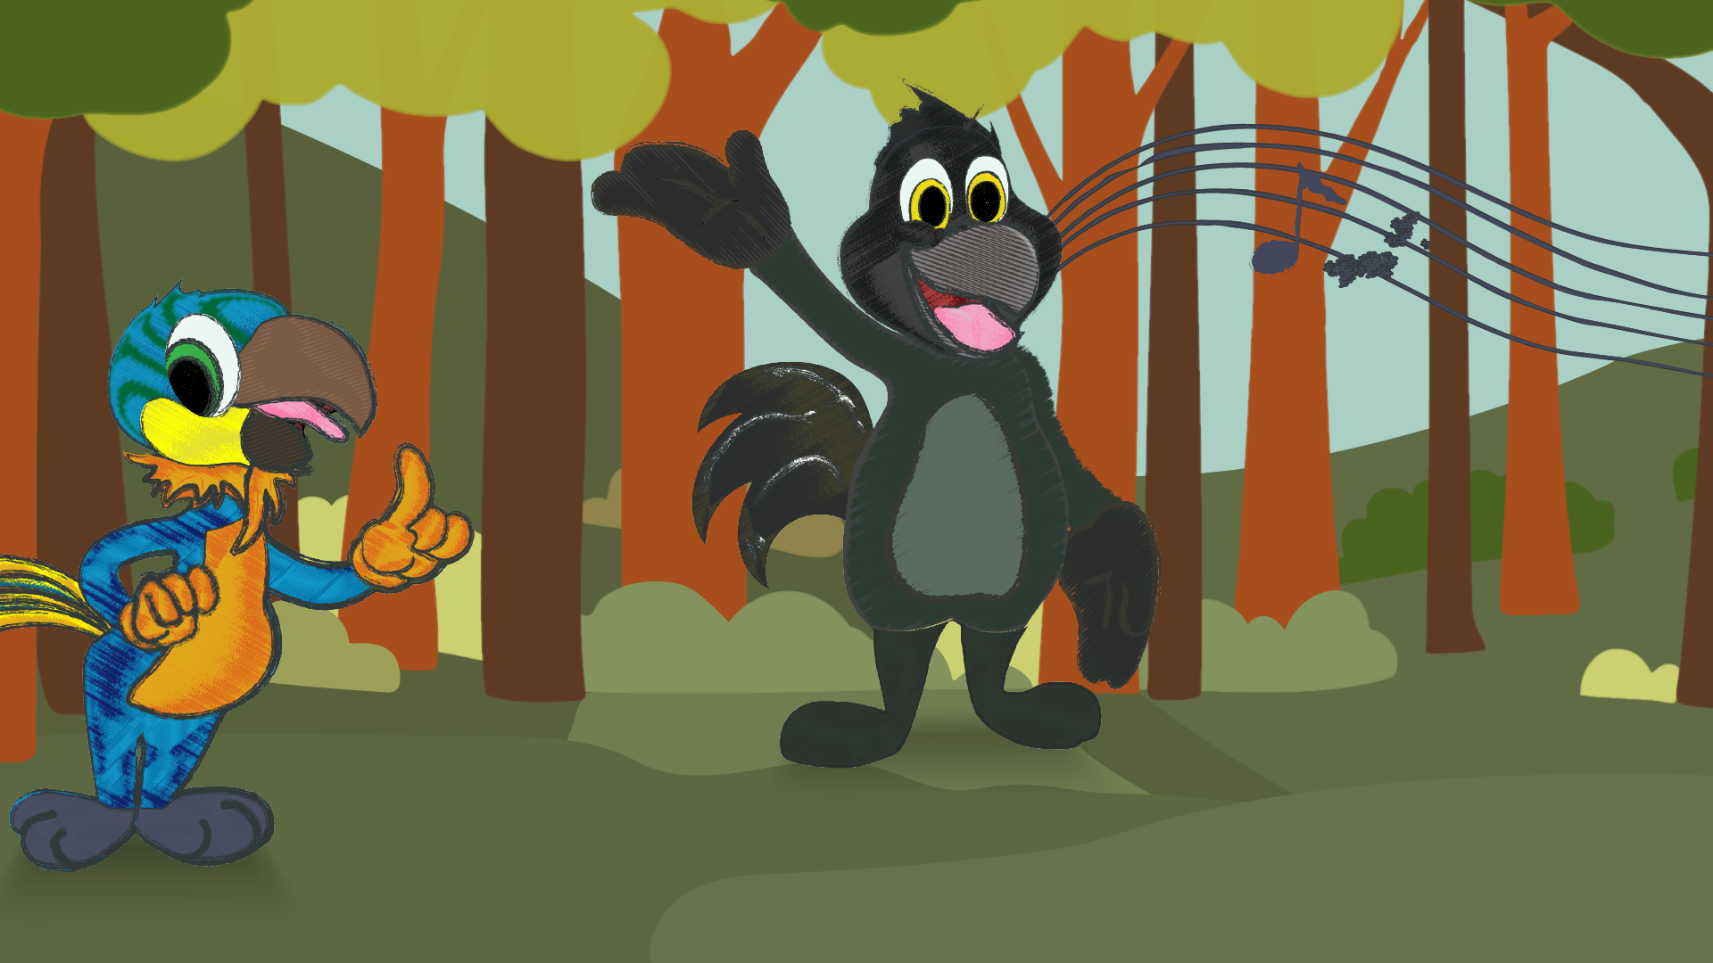
烏鴉先生問滔滔︰「我唱得很動聽吧？」
滔滔想也沒想，就大聲回答︰「很動聽!你唱得很動聽!」
烏鴉非常感動，眼淚都差點掉下來了。他終於找到了一個懂得欣賞牠歌藝的人。

Slide 11
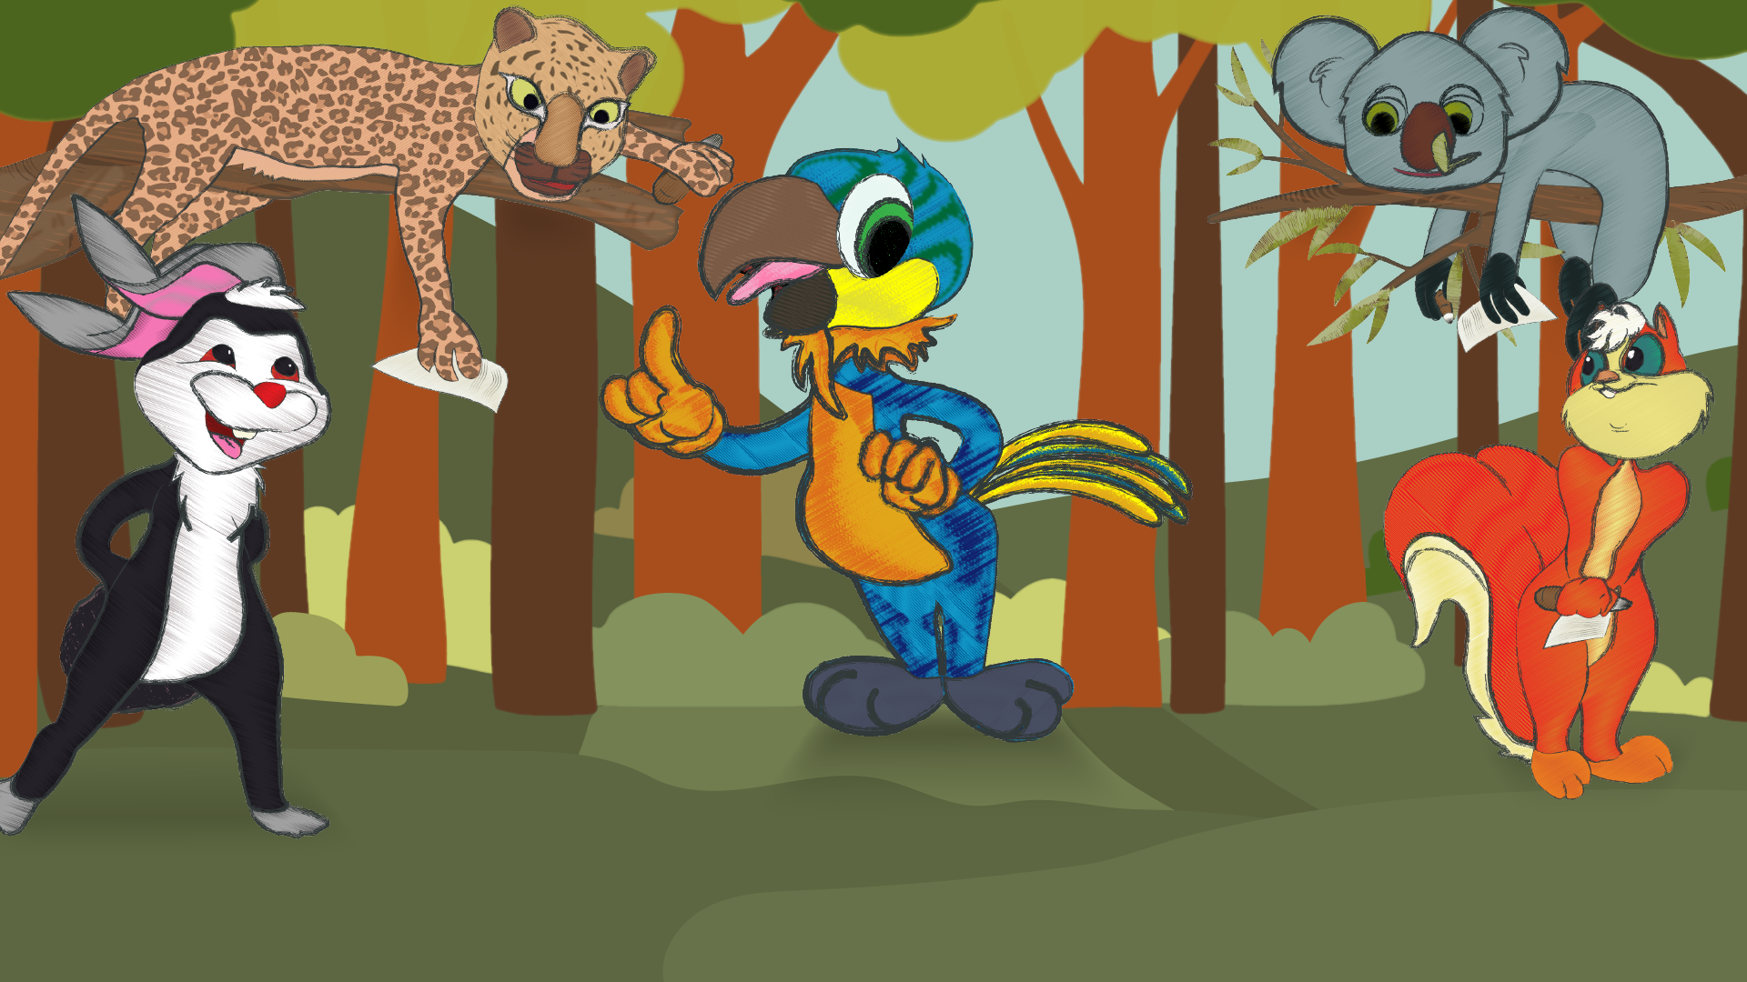
動物們的眼睛閃閃發亮，大家都忙著做筆記，滔滔說話動聽的秘訣，就是不用思考別人的說話，等別人說完，就以堅定的眼神看著對方，大聲重複牠的說話，只要多多練習這個技巧，就可以交到很多朋友，變得受大家的歡迎，甚至得到所有人的愛戴了。

Slide 12
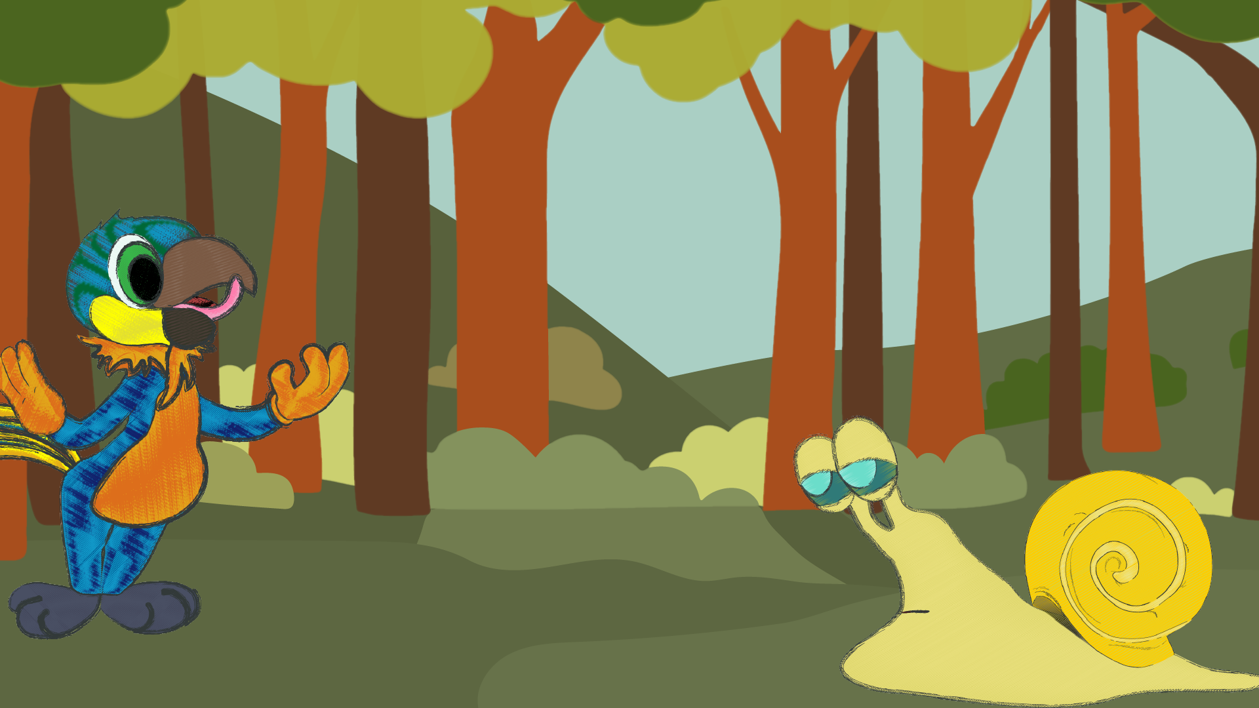
下課後，滔滔感到非常滿足，他今天說了很多話，相信聽眾都獲益良多。回家路上，滔滔看見小蝸牛緩緩垂著頭，呆呆地站在路旁，滔滔大聲打招呼︰「緩緩！緩緩！」

Slide 13
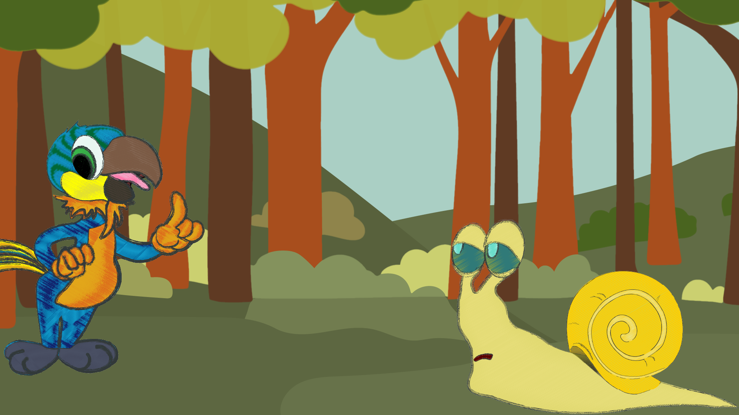
蝸牛緩緩抬起頭來，說︰「滔滔，今天上體育課 我又是跑得最慢的那一個，我真沒用……」
滔滔再次施展自己的說話技巧，以堅定的眼神看著緩緩，大聲的回答︰「對！真沒用！你真沒用！」緩緩一聽，傷心得把腦袋縮進殼裡。

Slide 14
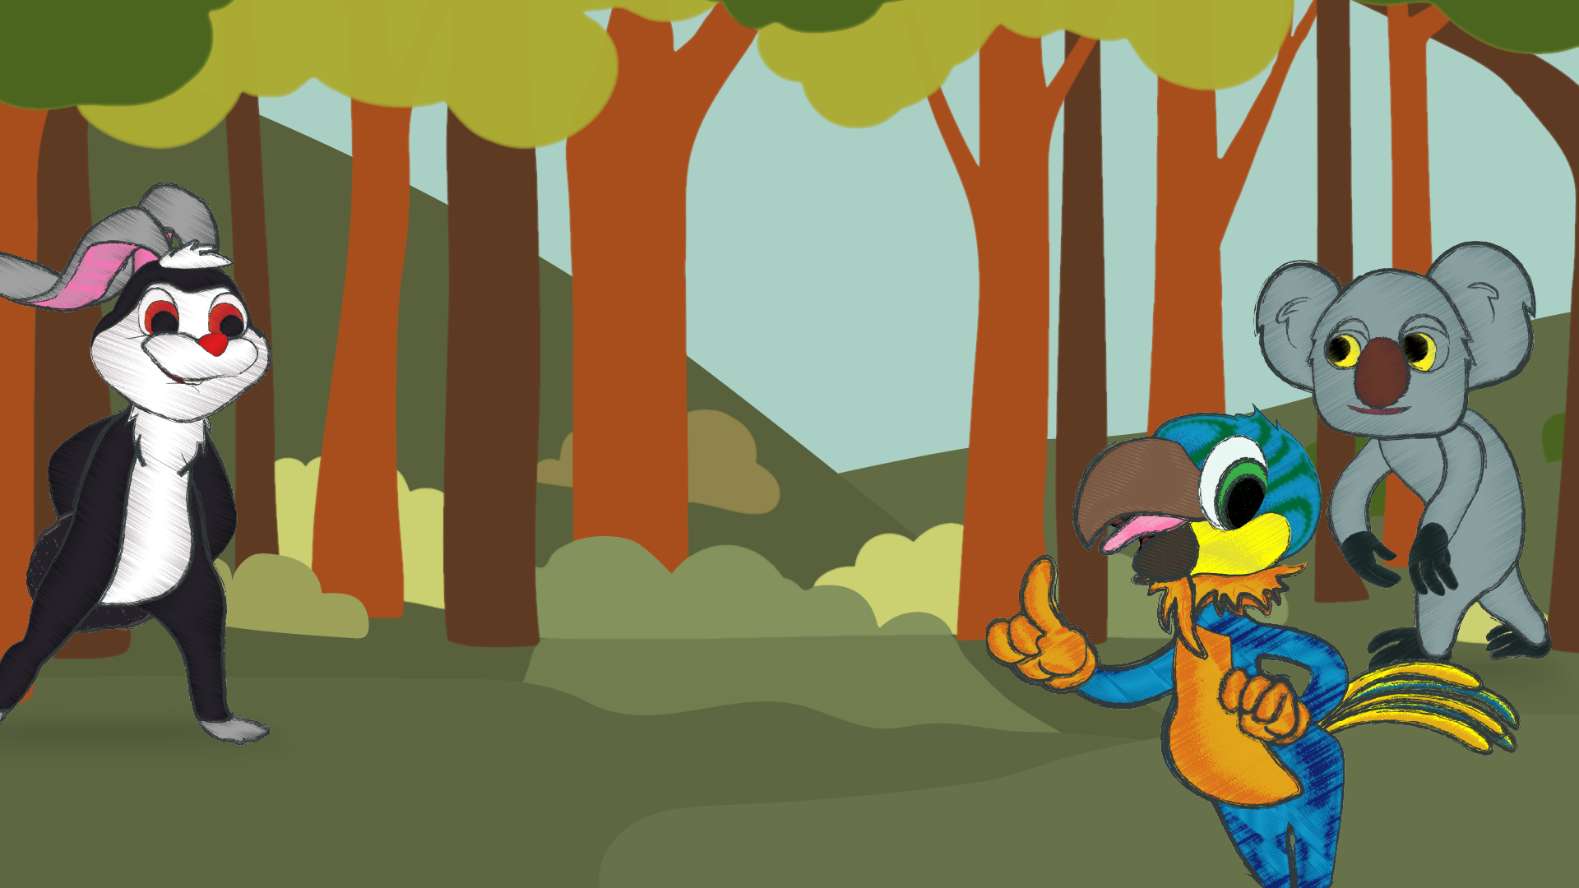
第二天，滔滔的訓練課快開始了，奇怪的是，原先報了名參加的學生都沒有出現。滔滔心想，不如免費招攬經過的動物來參加吧，這樣也可以順便宣傳一下我的訓練班呢。
滔滔走到路中大聲喊，「免費試聽！免費試聽！」
可是，經過的動物都不為所動，大都只是看一看滔滔，就繼續往前走。

Slide 15
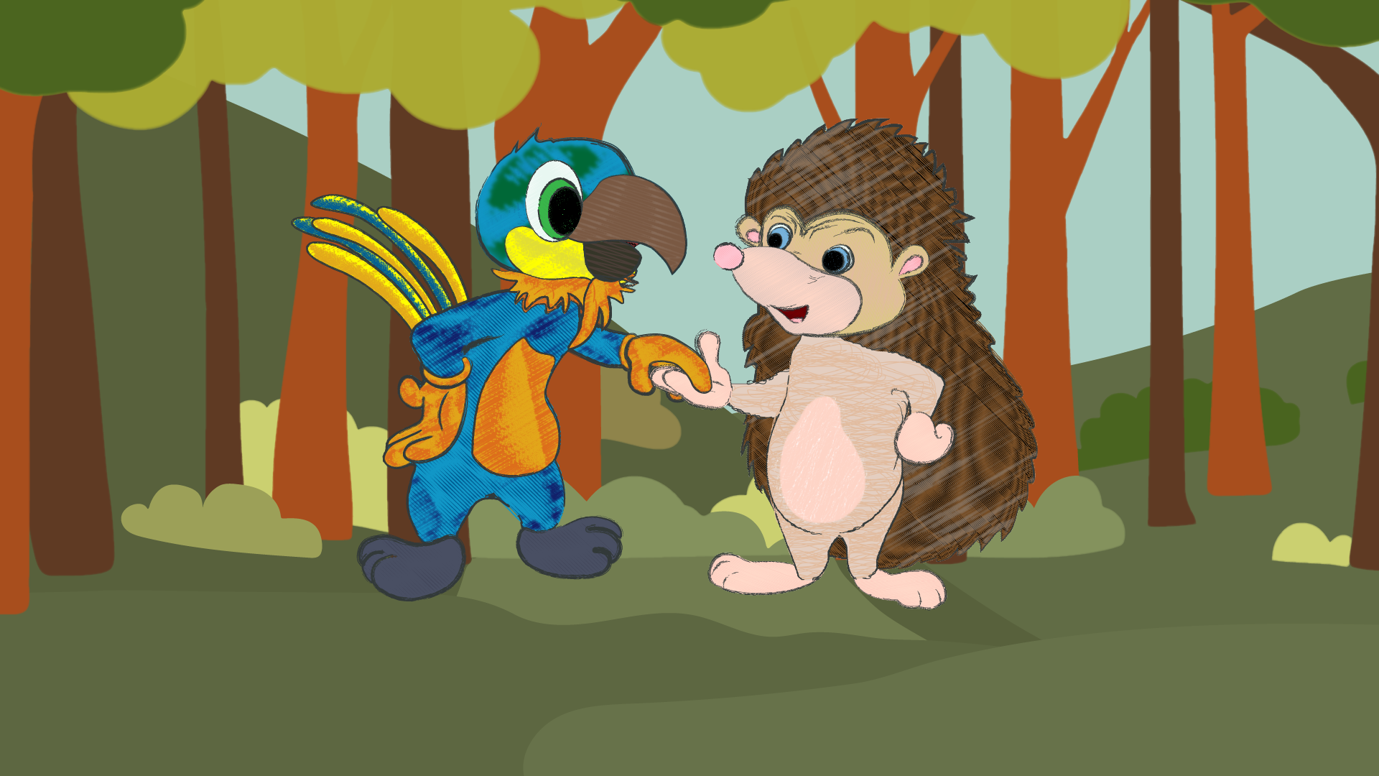
這時候，刺猬小直經過，滔滔上前拉著他的手，「小直！你要來試聽我的說話訓練課嗎？」
這時候小直皺著眉、搖搖頭，說︰「滔滔，你不知道嗎？大家都說你是說話技巧最差的動物，你只會重複別人的說話，卻不管人家正在想些甚麼。」

Slide 16
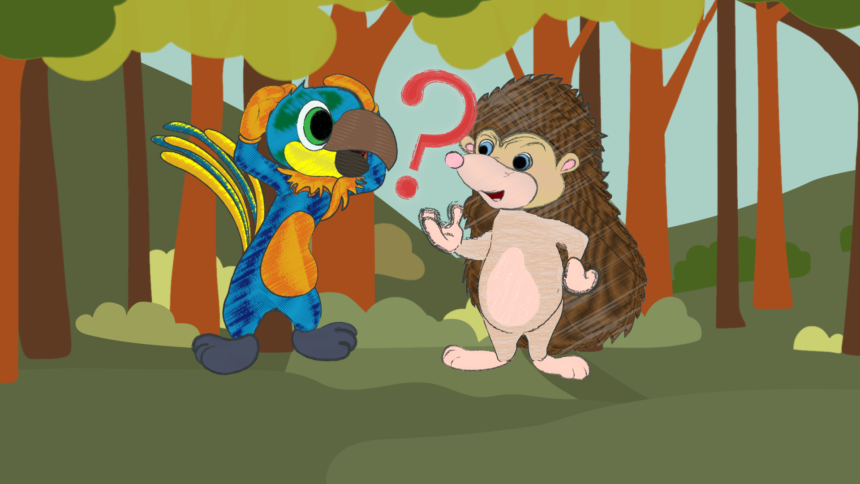
雖然小直的說話讓滔滔摸不著頭腦，但這次，滔滔卻不再重複別人的說話了。

